Slide 1

TRƯỜNG ĐẠI HỌC SƯ PHẠM KỸ THUẬT VĨNH LONG
KHOA CÔNG NGHỆ THÔNG TIN
TRÍ TUỆ NHÂN TẠO
ĐỀ TÀI
…………………………………………
GVHD: TS. Phan Anh Cang
SVTH: ………………..
Lớp: ………………………

Slide 2
Nội dung đề tài
Tổng quan đề tài
Nghiên cứu liên quan
Phương pháp đề xuất
Kết quả
Kết luận và hướng phát triển

Slide 3
Tổng quan đề tài
Tính cấp thiết của đề tài:
Mục tiêu
Đối tượng nghiên cứu
Phương pháp nghiên cứu
……..

Slide 4
Nghiên cứu liên quan
Chủ yếu đưa hình ảnh về bài nghiên cứu liên quan, chỉ hiện thị tên bài, tác giả, độ chính xác của nghiên cứu đó. Các nội dung còn lại nhớ đọc.
02

Slide 5
Phương pháp đề xuất
Mô hình đề xuất
Phương pháp đề xuất
Kịch bản (vẽ bảng)

Slide 6
Kết quả
Môi trường – tập dữ liệu
Kết quả huấn luyện
Kết quả thực nghiệm
Đánh giá

Slide 7
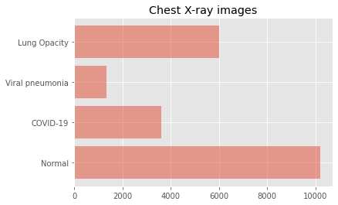
Mô tả về bộ dữ liệu
Hình 3.7 Bộ dữ liệu COVID-19 Radiography Dataset

Slide 8
Mạng huấn luyện | Learning rate | Batch size | Num class | Num step (epoch)
Densenet | 0.00001 | 16 | 3 | 100
Resnet | 0.00001 | 16 | 3 | 100
VGG-16 | 0.00001 | 16 | 3 | 100

Slide 9
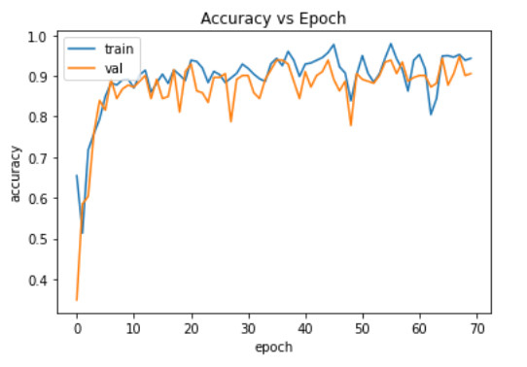
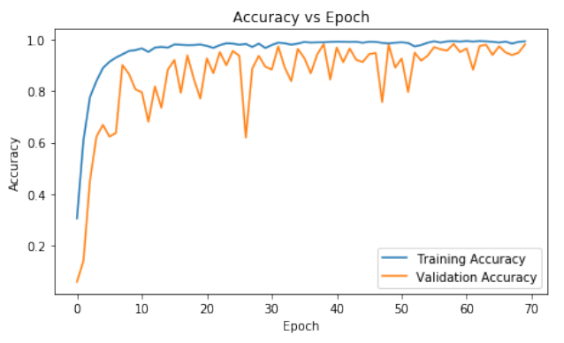
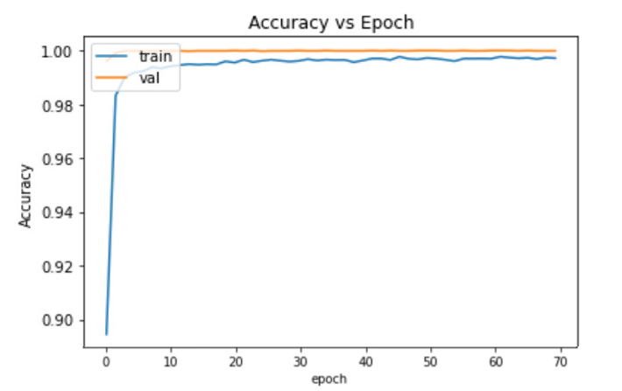
Kết quả
Trình bày tất cả biểu đồ ACC chung 1 slide
Kịch bản 1
Kịch bản 2
Kịch bản 3
Hình 10: Biểu đồ Accuracy

Slide 10
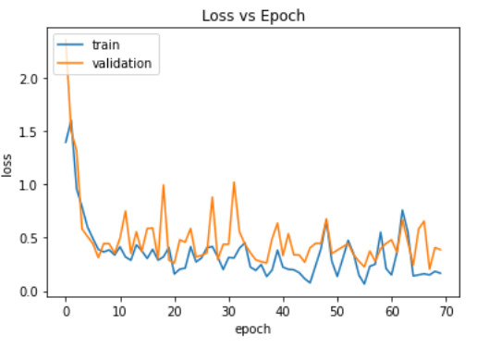
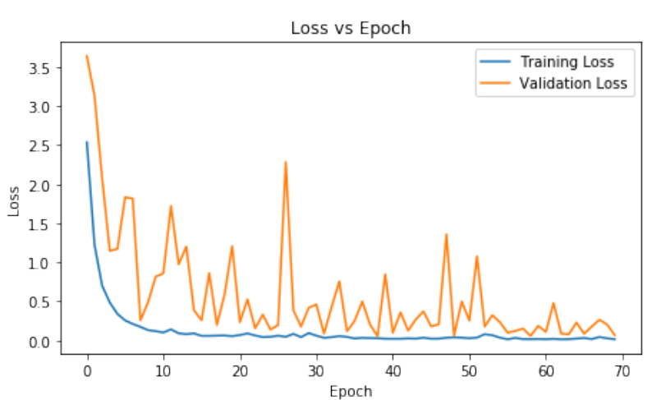
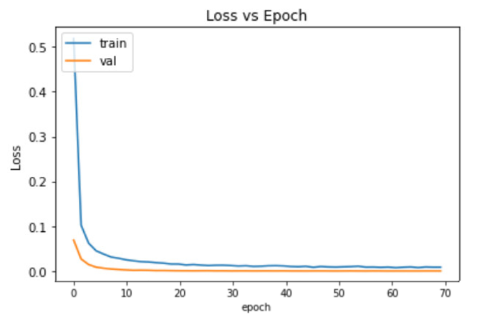
Kết quả
Trình bày tất cả biểu đồ LOSS chung 1 slide
Kịch bản 1
Kịch bản 2
Kịch bản 3
Hình 11: Biểu đồ Loss

Slide 11
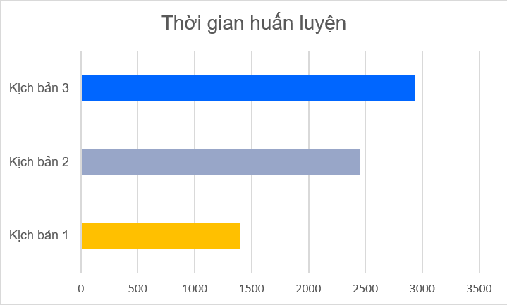

Slide 12
Thực nghiệm
Trình bày cùng 1 ảnh trên các mô hình
Kịch bản 1
Kịch bản 2
Kịch bản 3

Slide 13
Thực nghiệm
Trình bày cùng 1 ảnh trên các mô hình
Kịch bản 1
Kịch bản 2
Kịch bản 3

Slide 14
Kết luận và hướng phát triển

Slide 15
TỰ ĐIỀU CHỈNH THÊM CÁC PHẦN KHÁC CHO HỢP LÝ VÀ LOGIC BÀI BÁO CÁO CỦA MÌNH

